Slide 1
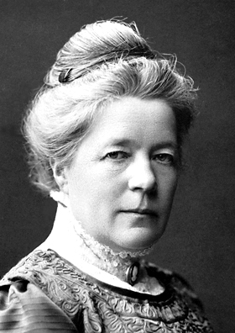

“Чудесна мандрівка Нільса ґольґерсона з дикими гусьми”
Сельма Лаґерлеф

Slide 2
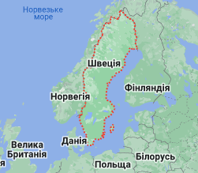

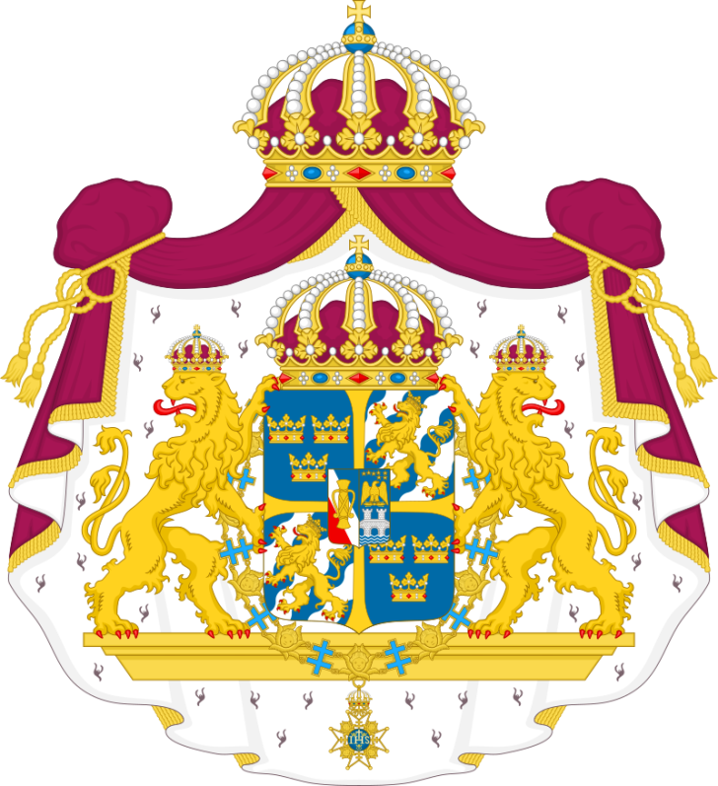
Швеція
Назва країни означає «Королівство Шведів»
Малий герб Швеції
Великий герб Швеції

Slide 3
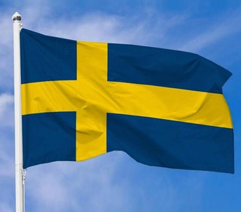
Прапор – прямокутне синє полотнище зі скандинавським жовтим хрестом.
6 червня у країні святкується
День Шведського прапора.

Slide 4
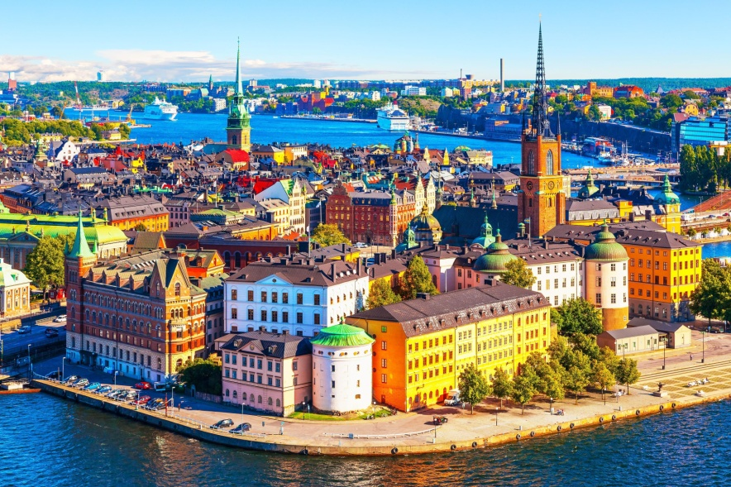
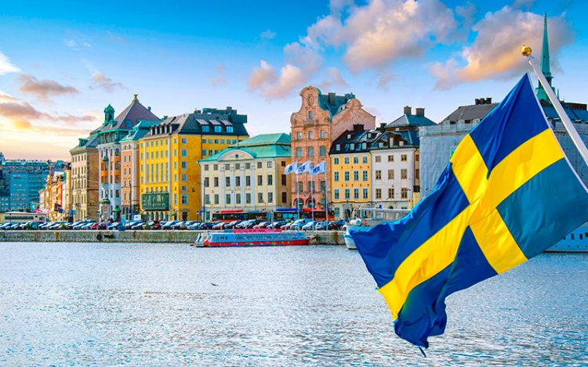
Швеція
Тут формально править король, а, по суті, усе вирішує парламент.
Столицею та найбільшим містом, культурним й економічним центром країни, є Стокгольм («острів у затоці»).

Slide 5
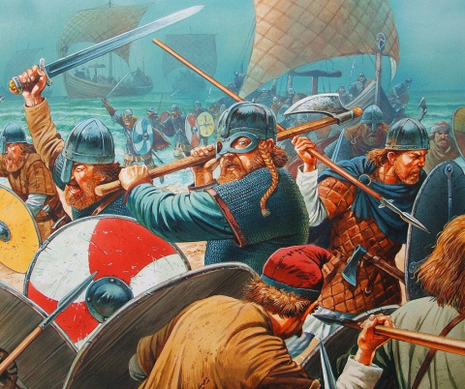
Предками сучасних шведів були вікінги – войовничий і хоробрий народ.
Вони здійснювали морські походи в інші країни заради наживи та пошуку нових територій.

Slide 6
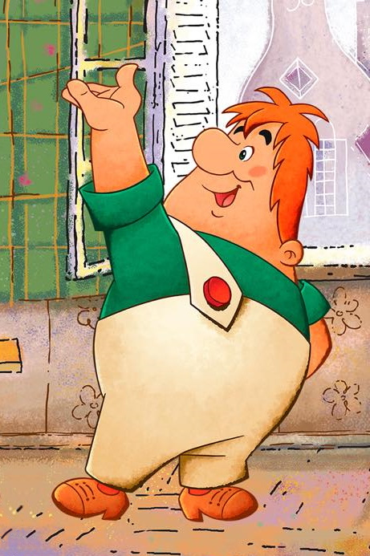
Цікавий факт
У Швеції проживає понад 300 000 людей
з прізвищем Карлсон,
воно є третім за
популярністю.

Slide 7
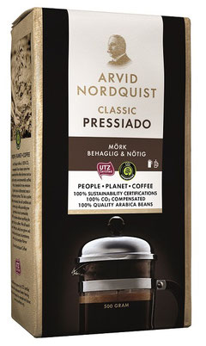
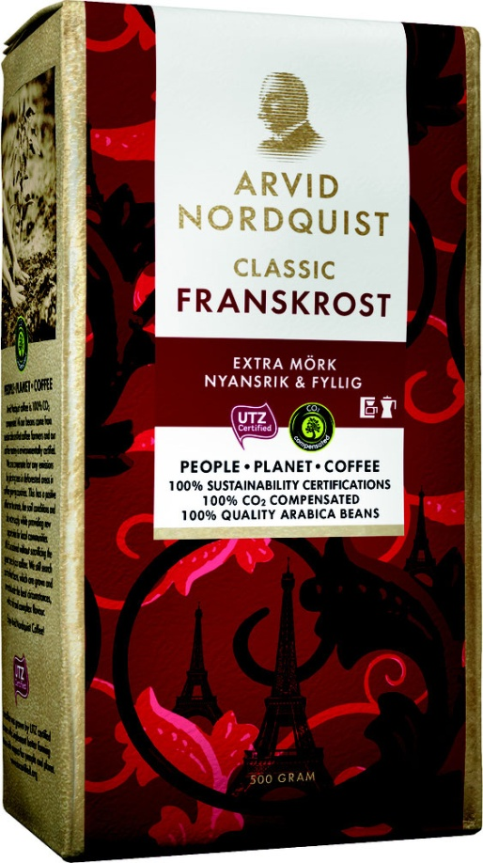
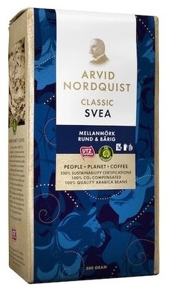
Чай у цій країні не надто популярний,
чого не скажеш про каву.

Slide 8
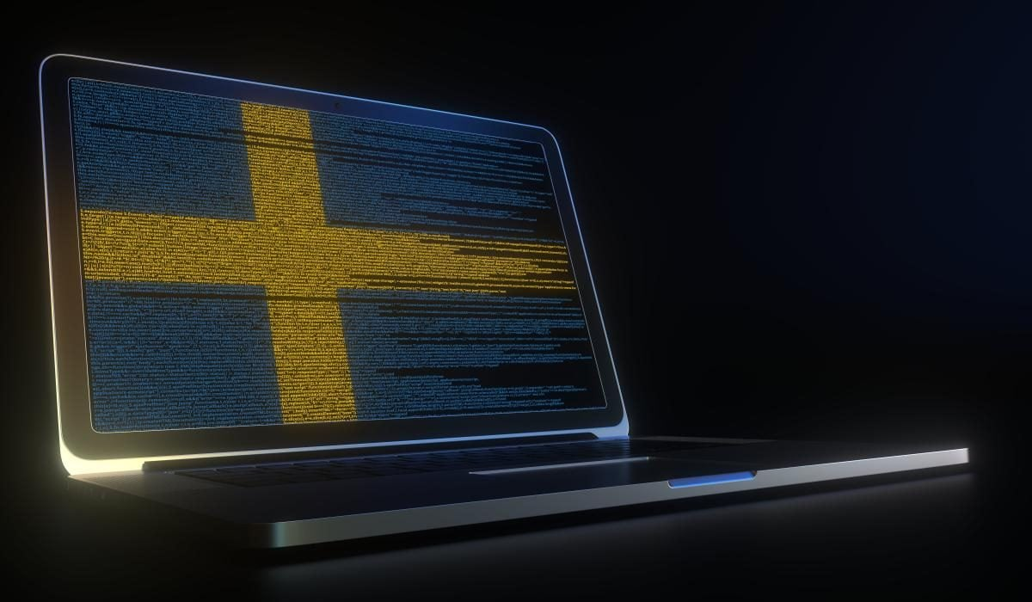

Швеція посідає 1 місце у Європі
за кількістю персональних комп’ютерів
на 1 людину.

Slide 9
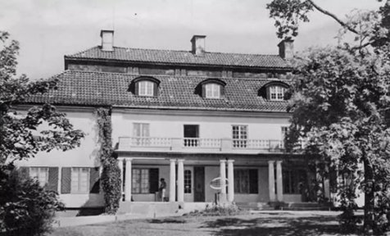
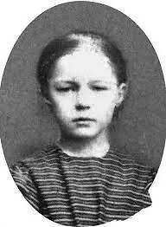
Сельма Лаґерлеф
–шведська письменниця
Сельма Оттіліана Ловіза
Народилася у маєтку Морбакка на півдні Швеції.
Була п'ятою дитиною з шести в родині відставного армійського офіцера Еріка Густафа Лагерлефа
Мати - вчителька Ловіза Вальрот ,
донька успішного комерсанта,
власника ливарного цеху.

Slide 10
«Немає дітей, яким би жилося так як нам!»,
— скаже Сельма, пригадуючи дитинство.
Мирне, спокійне життя в маєтку було наповнене працею, святами і поезією.
Тут в міру працювали і в міру насолоджувалися життям, а радість була безмежною всі дні.
Праця в саду і на городі, у кухні і за прялкою. Різдво і осінній ярмарок, зустріч весни і літній сонцеворот, хрестини і поминання — все це наскрізь було пронизано легендами, піснями і казками.
Кожного вечора діти збиралися навколо бабусі і слухали її казки...

Slide 11
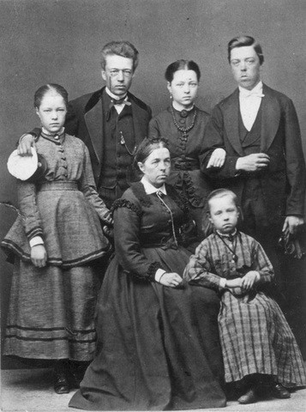
Сельма здобула якісну домашню освіту, викладання здійснювалось англійською та французькою мовами.
Бабуся прищепила любов до народних казок і легенд.

Slide 12
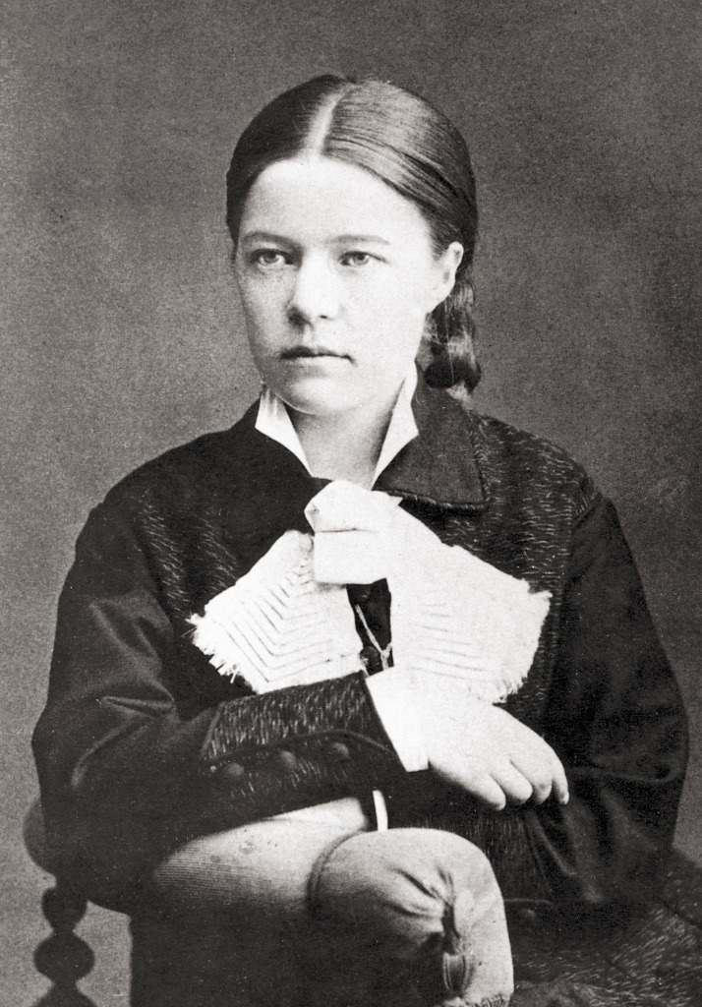
У 7 років вирішила стати письменницею.
У 10 років прочитала всю Біблію, зі сподіванням, що Бог оздоровить батька, який хворів.
Так і сталось, батько одужав і прожив ще 17 років.

Slide 13
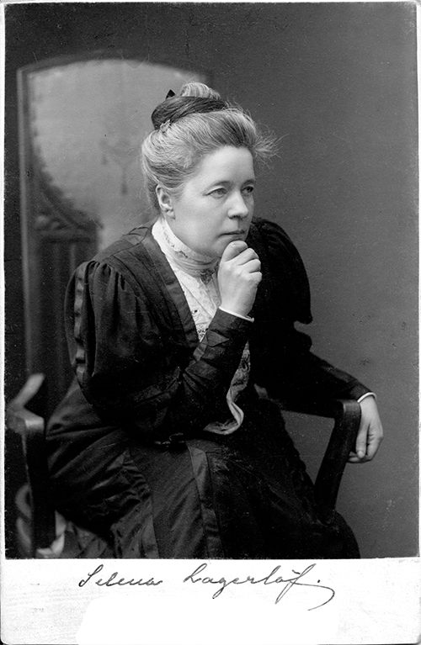
Закінчила Вищу вчительську семінарію і стала вчителькою.
Працюючи в школі для дівчаток, написала свій перший роман.
Вона так зжилася з казкою, що й автобіографію назвала «Казка про казку».

Slide 14
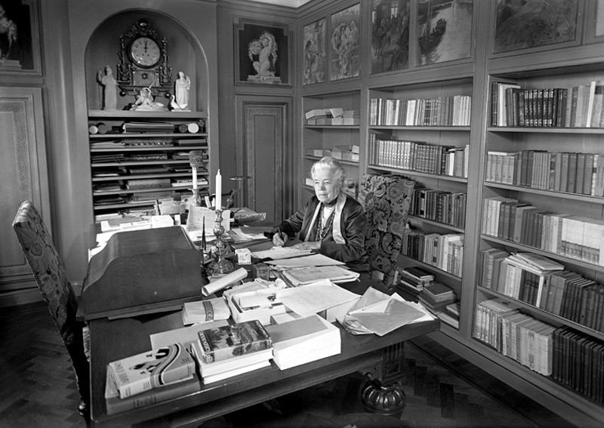
Перша жінка-письменниця, відзначена Нобелівською премією з літератури

Slide 15
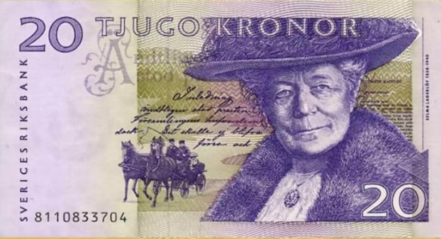
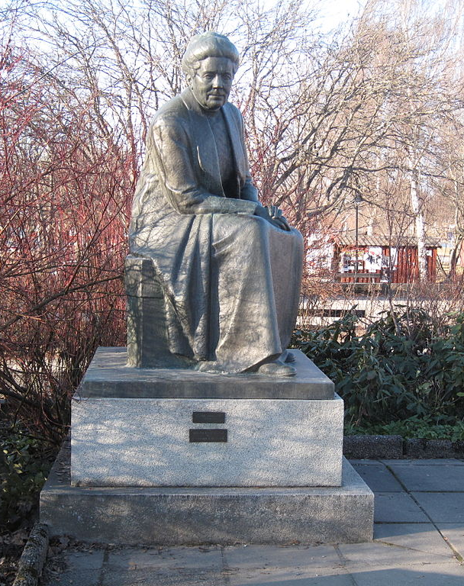
Пізніше вона стала першою жінкою-членом
Шведської академії.
На кошти Нобелівської премії письменниця викупила рідний маєток. У ньому вона прожила до останніх днів, продовжуючи писати романи з історії Швеції та спогади про дитинство

Slide 16







Книги Сельми Лагерлеф

Slide 17

Слухаємо казку Сельми Легерлеф “Чудесна мандрівка нільса гельгерсона з дикими гусьми”

Slide 18
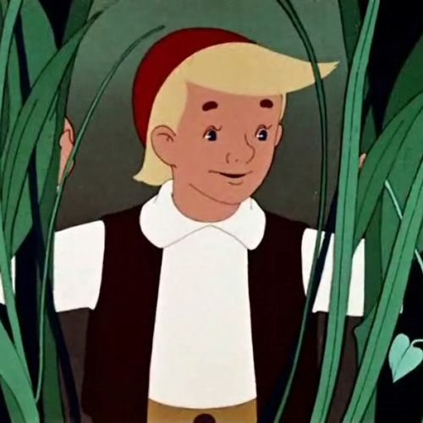
Знайди опис НІЛЬСА

Slide 19
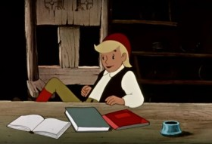
Пригадай, яким був нільс

Slide 20
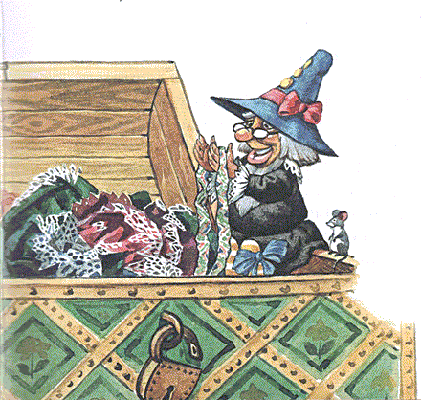
Хтось відкрив віко скрині!

Slide 21
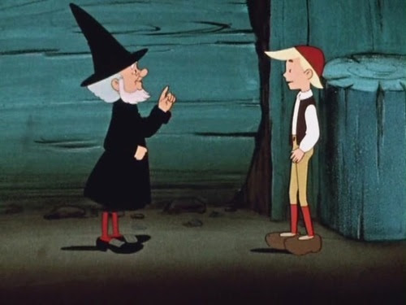
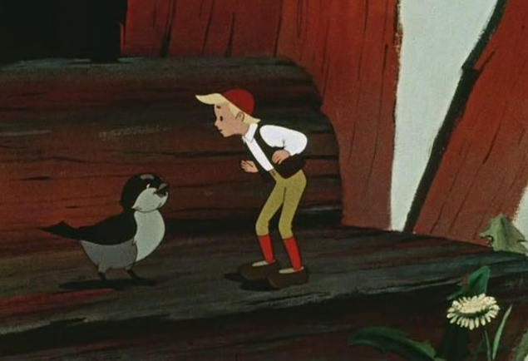
Хто чаклун?

Slide 22
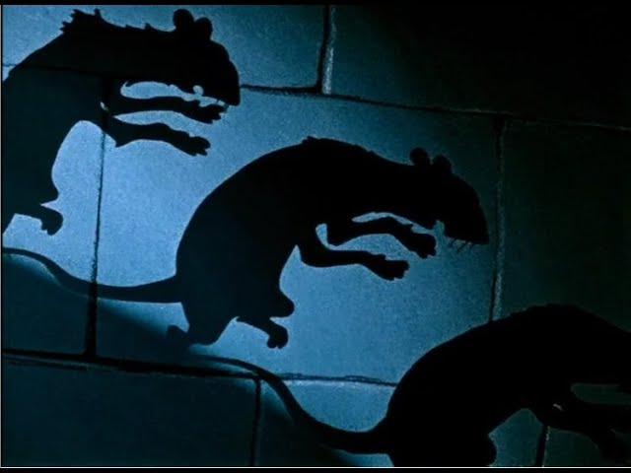
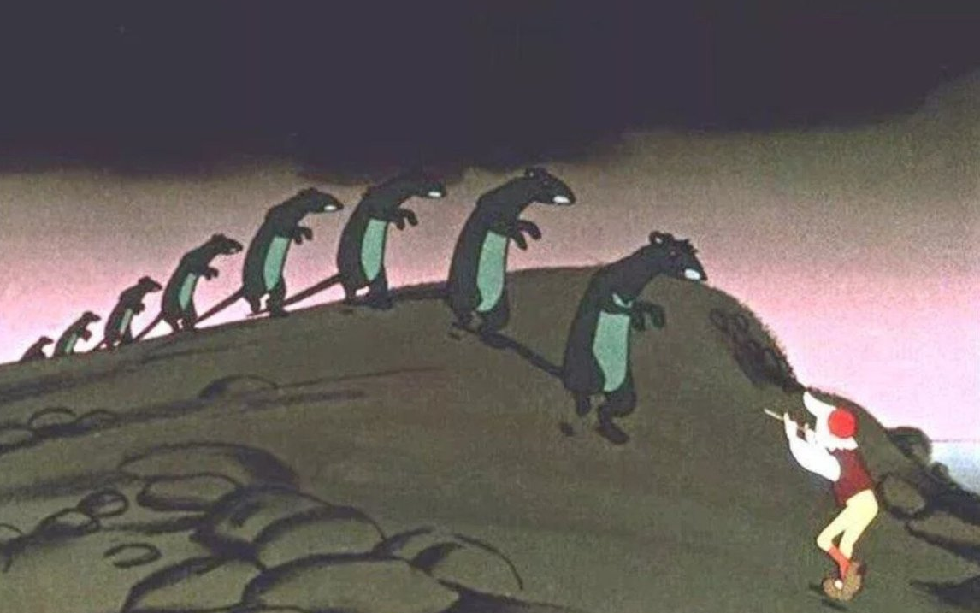
Порятунок замку

Slide 23
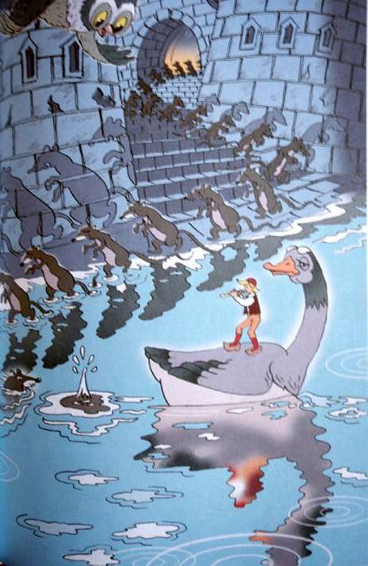
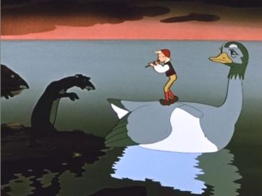

Slide 24
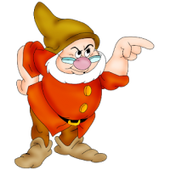
ТЕСТ
1. За що боліло серця у батьків Нільса?
А) У них зовсім не було грошей;
Б) Нільс був байдужий до науки, ледачий і здатен хіба що гусей пасти;
В) Нільс гарно вчився, але погано їв.
2. Хто з’явився зі скрині?
А) Гном;
Б) домовий;
В) братець Лис.
3. Як вдалося Нільсові спіймати гнома?
А) Сачком;
Б) Підкрався ззаду і накинув мішок;
В) Підійшов навшпиньки і зробив петлю.
4. Як гном покарав Нільса?
А) У Нільса виріс великий з горбинкою ніс;
Б) Нільс став велетнем;
В) Нільс став дуже маленьким.

Slide 25
ТЕСТ
5. Чому ніхто із тварин, які жили у дворі, не захотів допомогти Нільсу у пошуках гнома?
А) Бо вони і справді не знали, де гном;
Б) бо Нільс знущався над ними;
В) бо тварини не розуміли людської мови.
6. Куди відправився Нільс верхи на гусакові?
А) в Україну;
Б) в Лапландію;
В) в Африку.
7. Чому дикі гуси погодилися подорожувати разом з Нільсом?
А) Бо не хотіли сваритися з Мортеном;
Б) бо Нільс урятував дику гуску від Сміре;
В) бо Нільс пообіцяв щовечора розповідати їм казки.
8. Як Нільс і Ака врятували замок від пацюків?
А) Заграв на чарівній скрипці;
Б) заграв на чарівній сопілці;
В) розставив пастки.

Slide 26


Молодці!
Дякую за роботу!

